Slide 1


Střední odborná škola a Střední odborné učiliště, Hradec Králové, Vocelova 1338, příspěvková organizace
Registrační číslo projektu: | CZ.1.07/1.5.00/34.0245
Číslo DUM: | VY_32_INOVACE_12_A_17
Tematická oblast: | Konstrukce podvozku
Téma: | Aktivní bezpečnost
Autor: | Mgr. Jaroslav Hrůza
Datum vytvoření: | září 2012

Slide 2
Anotace
Materiál je určen pro výuku předmětu Motorová vozidla u studijního oboru Autotronik a příbuzných učebních a studijních autooborů. Inovuje výuku použitím multimediálních pomůcek – prezentace s názornými obrázky a schématy doplněných textem podporujícím výklad učitele.
Metodický pokyn
Materiál používá učitel při výkladu – pro větší názornost a atraktivnost výuky a zároveň jej mohou využívat žáci pro domácí přípravu na výuku.

Slide 3
Aktivní bezpečnost
Význam
Maximálně snížit riziko vzniku dopravní nehody.
Dosáhnout takového komfortu pro řidiče a posádku, aby se bezpečně dostala do cíle.
Reagovat a předejít kolizním situacím.

Slide 4
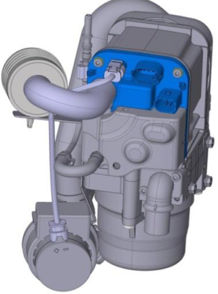
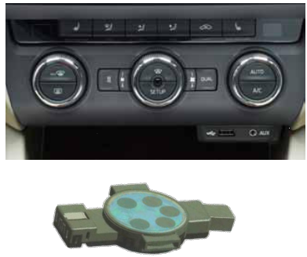
Aktivní bezpečnost
Jednotlivá zařízení ve vozidle
1. Topení a klimatizace- v zimě i v létě usedá řidič do předem zahřáteho místa a jeho prostředí je připraveno na jízdu.

Slide 5
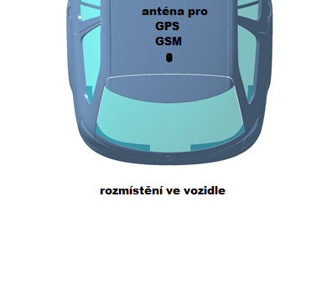
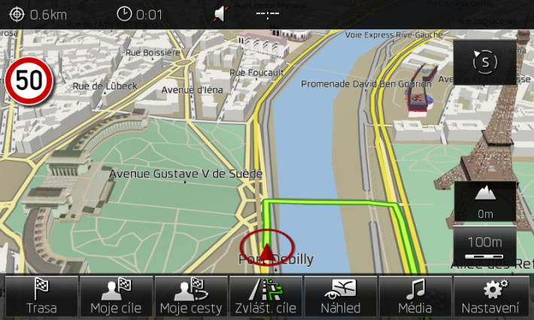
Aktivní bezpečnost
Jednotlivá zařízení ve vozidle
2. Navigační sytém – usnadňuje řidiči se pohybovat po místech, která nezná a před kolonou ho včas dokáže odvést na jinou plynulejší cestu.

Slide 6
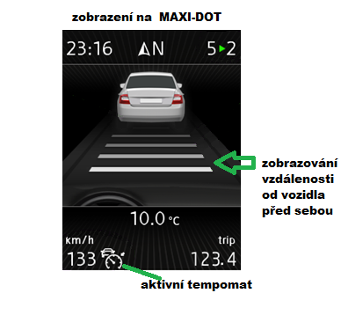

Aktivní bezpečnost
Jednotlivá zařízení ve vozidle
3. Adaptivní tempomat (ACC)
Systém, který drží přednastavenou rychlost
stejně jako časový odstup
k eventuelnímu vozidlu jedoucímu před vozidlem.
Ovládání pod volantem

Slide 7
Aktivní bezpečnost
Jednotlivá zařízení ve vozidle
4. Front Assist
Systém rozpozná pomocí radarového senzoru kritické situace v odstupu od překážky a pomůže zkrátit potřebnou brzdnou dráhu.
Front Assist je součást automatického tempomatu (ACC), pracuje ale nezávisle i při vypnuté regulaci rychlosti a vzdálenosti.

Slide 8
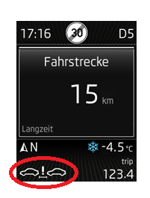

Aktivní bezpečnost
Jednotlivá zařízení ve vozidle
Indikace na přístrojové desce
základní MAXI – DOT nejvyšší generace MAXI-DOT

Slide 9
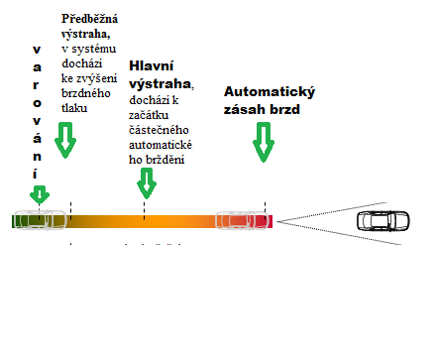
Aktivní bezpečnost
Jednotlivá zařízení ve vozidle
Popis činnosti:

Slide 10
Aktivní bezpečnost
Použitá literatura:
Školení pedagogických pracovníků v projektu Bosch, ŠKODA, SCANIA
Jan Z., Ždánský B., Čupera J., Automobily 1 Podvozky, ISBN:978-8087143-11-7, 2.Vyd., Brno 2009
Gscheidle a kol., Tabulky pro automechanika, ISBN 978-80-86706-21-4, vyd. Europa-Sobotales, Praha 2009, vyd.16, 496 s.

